Slide 1

对策论方法
谭 忠
数学科学学院
SCHOLL OF MATHEMATICS SCIENCE

Slide 2


目录
CONTENTS
建模方法
基本概念
案例分析
对策模型
背景与问题引入
数学科学学院
SCHOLL OF MATHEMATICS SCIENCE

Slide 3
Part1
背景与问题引入
数学科学学院
SCHOLL OF MATHEMATICS SCIENCE

Slide 4
4.1.1 背景
对策论（game theory）又称竞赛论或博弈论，是研究具有竞争力或斗争性质现象的数学理论和方法。对策论就是研究在对策行为(具有斗争或竞争性质的行为)中，斗争双方是否存在最有利或最合理的行动方案，以及如何找到最有利或最合理的行动方案。
数学科学学院
SCHOLL OF MATHEMATICS SCIENCE

Slide 5
4.1.1 背景
对策论所研究的典型问题是由两个或者两个以上的参加者在某种对抗性或竞争性的场合下各自做出决策，使自己一方得到最有利的结果。对策论研究的问题与政治、经济、军事活动乃至一般的日常生活等有着密切的联系。
数学科学学院
SCHOLL OF MATHEMATICS SCIENCE

Slide 6
4.1.2 对策问题的引入
我国古代"齐王赛马"就是对策论研究中的一个典型的例子：有一天齐王提出要和田忌赛马。双方约定从各自的上、中、下三个等级的马中各选一匹参赛；每匹马轮流参赛，均只赛一次，输者付给胜者一千黄金，已知在同等级的马中，齐王的马均强于田忌的马，但如果田忌的马比齐王的马高一等级，田忌则可取胜。
数学科学学院
SCHOLL OF MATHEMATICS SCIENCE

Slide 7
4.1.2 对策问题的引入
当时，田忌的谋士给他出个主意：让田忌用下马对齐王的上马，上马对齐王的中马，中马对齐王的下马，比赛结果，田忌反而得一千两黄金。由此看来，两个人各采取什么样的出马次序对胜负是至关重要的。
数学科学学院
SCHOLL OF MATHEMATICS SCIENCE

Slide 8
Part2
基本概念
数学科学学院
SCHOLL OF MATHEMATICS SCIENCE

Slide 9




4.2.1 对策的基本定义
1.对策的三要素
（1）局中人：在一个对策行为中，有权决定自己行动方案的对策参加者。通常用 表示局中人的集合。
（2）策略集：在一局对策中，可供局中人选择的一个实际可行的完整的行动方案。对局中人 他的策略集记为
（3）赢得函数：表示局中人的得失的函数。对局中人 定义他的赢得函数为
数学科学学院
SCHOLL OF MATHEMATICS SCIENCE

Slide 10
4.2.1 对策的基本定义
2.对策的分类
(1)根据局中人人数，分为二人对策和多人对策；
(2)根据各局中人的赢得函数的代数和是否为零，分为零和对策和非零和对策；
(3)根据各局中人间是否允许合作，分为合作对策和非合作对策；
(4)根据局中人策略集中的个数，分为有限对策和无限对策。
数学科学学院
SCHOLL OF MATHEMATICS SCIENCE

Slide 11
Part3
对策模型、建模方法
与案例分析
数学科学学院
SCHOLL OF MATHEMATICS SCIENCE

Slide 12
4.3.1 矩阵对策
1.矩阵对策模型概念
如果在一局对策中包含有两个局中人，二局中人都只有有限个策略可供选择，在任一局势下，两个局中人的赢得之和总是等于0，则称此对策为矩阵对策，又称二人有限零和对策。
数学科学学院
SCHOLL OF MATHEMATICS SCIENCE

Slide 13







4.3.1 矩阵对策
如果用Ⅰ，Ⅱ分别表示两局中人，局中人Ⅰ有m个纯策略
局中人Ⅱ有n个纯策略 则局中人Ⅰ，Ⅱ的策略集分别为
当局中人Ⅰ，Ⅱ分别选择纯策略 时，形成了纯局势
对任一个 记局中人Ⅰ的赢得值 故有:
数学科学学院
SCHOLL OF MATHEMATICS SCIENCE

Slide 14
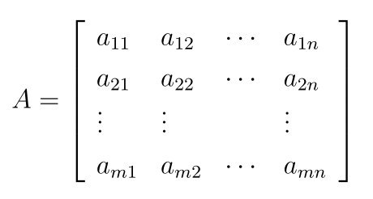
4.3.1 矩阵对策
数学科学学院
SCHOLL OF MATHEMATICS SCIENCE

Slide 15






4.3.1 矩阵对策
此时矩阵A称为局中人Ⅰ的赢得矩阵（或为局中人Ⅱ的支付矩阵），由于假定对策为零和的，则局中人Ⅱ赢得值为
赢得矩阵为
如果局中人Ⅰ，Ⅱ的策略集分别为 局中人Ⅰ的赢得矩阵为A,则此矩阵对策就可以确定，其模型记为
或
数学科学学院
SCHOLL OF MATHEMATICS SCIENCE

Slide 16









4.3.2 有鞍点二人有限零和对策模型
1.定义
设 为矩阵对策，其中
若等式 成立，记 则称 为对策G的值，称使上式成立的纯局势 为G在纯策略下的解（或平衡局势），那么此时 与 分别称为局中人Ⅰ，Ⅱ的最优纯策略，这种情况就称为有鞍点二人有限零和对策模型。
数学科学学院
SCHOLL OF MATHEMATICS SCIENCE

Slide 17









4.3.2 有鞍点二人有限零和对策模型
2.建模：
建立支付函数、这里是支付矩阵(亦称矩阵对策问题)
设局中人Ⅰ有m个纯策略
局中人Ⅱ有n个纯策略
纯局势 得失为 当 时，Ⅰ赢得 Ⅱ损失 当 时，Ⅰ损失 Ⅱ赢得 构成支付矩阵：
数学科学学院
SCHOLL OF MATHEMATICS SCIENCE

Slide 18
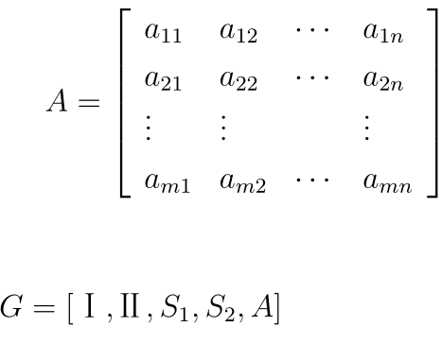
4.3.2 有鞍点二人有限零和对策模型
对策可写成
数学科学学院
SCHOLL OF MATHEMATICS SCIENCE

Slide 19


4.3.2 有鞍点二人有限零和对策模型
3.求解原则
局中人在公开对策的前提下，利用稳妥性原则(最小最大原则)，即都从最坏处着想，在最坏的环境中争取最好的结果。
①对Ⅰ而言是最小最大原则:从赢得矩阵每行元素中取最小数，再从这些最小数中取最大数，得
②对Ⅱ而言是最大最小原则:从赢得矩阵每列元素中取最大数，再从这些最大数中取最小数，得
数学科学学院
SCHOLL OF MATHEMATICS SCIENCE

Slide 20







4.3.2 有鞍点二人有限零和对策模型
注：若 则稳妥原则实现， 为赢得矩阵的稳定值，即鞍点值，对应的纯策略 为Ⅰ，Ⅱ的最优纯策略，局势 为最优的策略解，所以我们得到判断矩阵对策在纯策略意义下有解的充要条件是：存在纯局势 使得对一切 均有
数学科学学院
SCHOLL OF MATHEMATICS SCIENCE

Slide 21
4.3.2 有鞍点二人有限零和对策模型
4.鞍点对策问题的两个性质
(1)解的稳定性：对策的最终结局可在支付矩阵中得到双方均认可的妥协，双方均认识到在原有策略中存在最优策略。
(2)对策的公开性：双方均明确并可公开申明参加对策的最优策略，最优局势是双方妥协的结果。
数学科学学院
SCHOLL OF MATHEMATICS SCIENCE

Slide 22
4.3.2 有鞍点二人有限零和对策模型
5.鞍点对策问题的特点
(1)策略公开；
(2)得失确定且总和为零：一方所得必为另一方所失，局中人利益冲突(对抗对策)；
(3)单局竞争决定胜负。
数学科学学院
SCHOLL OF MATHEMATICS SCIENCE

Slide 23




4.3.2 有鞍点二人有限零和对策模型
6.解的性质
一般矩阵对策的解可以是不唯一的。当解不唯一时，解之间的关系具有下面两条性质：
性质1：无差别性。即若 是对策G的两个解，则
性质2：可交换性。即若 是对策G的两个解，则 也是解。
数学科学学院
SCHOLL OF MATHEMATICS SCIENCE

Slide 24
4.3.3 案例一、取暖问题
某单位秋季决定冬季取暖用煤的储量。冬季用煤储量在较暖、正常和较冷情况下分别为10、15和20吨。设冬季煤价也随寒冷程度而变，在上述三种情况下分别为340、420和500元/吨，已知秋季煤价为340元/吨，冬季气象未能预知。问秋季合理储煤量为多少？
数学科学学院
SCHOLL OF MATHEMATICS SCIENCE

Slide 25
4.3.3 案例一、取暖问题
解：设局中人Ⅰ为储煤量决策者，纯策略为秋季储煤10吨、15吨和20吨。
局中人Ⅱ为未来冬季气候，纯策略为冬季气象较暖、正常和较冷。
费用总和=秋季储煤量费用+冬季补购煤量费用，依题意得下表：
数学科学学院
SCHOLL OF MATHEMATICS SCIENCE

Slide 26
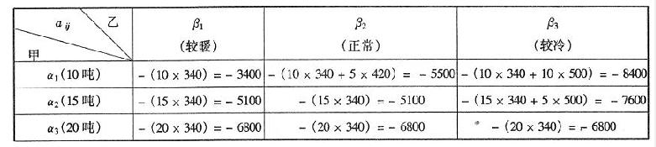
4.3.3 案例一、取暖问题
数学科学学院
SCHOLL OF MATHEMATICS SCIENCE

Slide 27
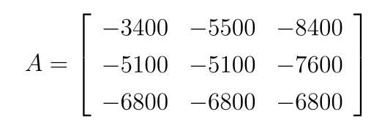
4.3.3 案例一、取暖问题
则赢得矩阵为：
数学科学学院
SCHOLL OF MATHEMATICS SCIENCE

Slide 28






4.3.3 案例一、取暖问题
在赢得矩阵中，每行元素中取最小数，再从这些最小数中取最大数，得 每列元素中取最大数，再从这些最大数中取最小数，得
因为 所以稳妥原则实现， 为赢得矩阵的鞍点值，对应的纯策略 为Ⅰ,Ⅱ的最优纯策略，局势
为对策的最优解。即秋季合理储煤量为20吨，最少费用为6800元。
数学科学学院
SCHOLL OF MATHEMATICS SCIENCE

Slide 29
4.3.4 无鞍点二人有限零和对策模型
并不是所有对策在纯策略意义下都存在最优解，考察齐王与田忌赛马的对策会发现，这一矩阵对策在纯策略意义下无解。我们称在纯策略意义下无最优解的矩阵对策为无鞍点二人有限零和对策。
数学科学学院
SCHOLL OF MATHEMATICS SCIENCE

Slide 30


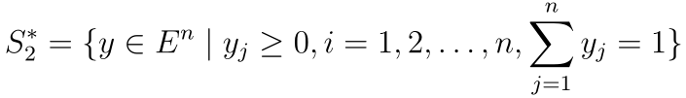

4.3.4 无鞍点二人有限零和对策模型
1.混合策略
设有矩阵对策 其中
则 分别成为局中人Ⅰ,Ⅱ的混合策略集（或策略集）；
数学科学学院
SCHOLL OF MATHEMATICS SCIENCE

Slide 31


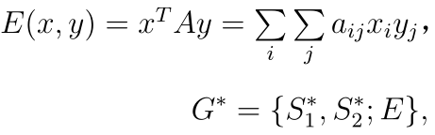

4.3.4 无鞍点二人有限零和对策模型
分别称为局中人Ⅰ和Ⅱ的混合策略（或策略）；对 称(x , y)为一个混合局势（或局势），局中人Ⅰ的赢得函数为 这样得到一个新的对策
称 为对策G的混合扩充。
数学科学学院
SCHOLL OF MATHEMATICS SCIENCE

Slide 32

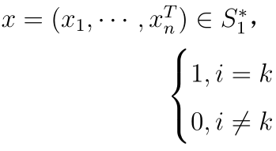
4.3.4 无鞍点二人有限零和对策模型
注：
① 纯策略是混合策略的一个特例。例如局中人Ⅰ的纯策略 等价于混合策略 其中
数学科学学院
SCHOLL OF MATHEMATICS SCIENCE

Slide 33



4.3.4 无鞍点二人有限零和对策模型
② 一个混合策略 可设想成当两个局中人多次重复进行对策G时，局中人Ⅰ分别采取纯策略 的频率；若只进行一次对策，那么混合策略 可设想成局中人对各纯策略的偏爱程度。
数学科学学院
SCHOLL OF MATHEMATICS SCIENCE

Slide 34








4.3.4 无鞍点二人有限零和对策模型
2.最优混合策略
设 是矩阵对策 的混合扩充，如果
成立。记其值为 则称 为对策 的值，称使上式成立的混合局势 为G在混合策略意义下的解， 分别称为局中人Ⅰ和Ⅱ的最优混合策略（或最优策略）。
数学科学学院
SCHOLL OF MATHEMATICS SCIENCE

Slide 35
4.3.4 无鞍点二人有限零和对策模型
2.最优混合策略
设 是矩阵对策 的混合扩充，如果
成立。记其值为 则称 为对策 的值，称使上式成立的混合局势 为G在混合策略意义下的解， 分别称为局中人Ⅰ和Ⅱ的最优混合策略（或最优策略）。
数学科学学院
SCHOLL OF MATHEMATICS SCIENCE

Slide 36


4.3.4 无鞍点二人有限零和对策模型
注：
①
是有意义的。
② 为局中人Ⅰ可保证自己的赢得期望不少于的值；
为局中人Ⅱ可保证自己的所失期望至多的值。
数学科学学院
SCHOLL OF MATHEMATICS SCIENCE

Slide 37






4.3.4 无鞍点二人有限零和对策模型
③ 矩阵对策在混合策略意义下有解的充要条件是：存在
使 为函数E(x , y)的一个鞍点，即对一切
均有
数学科学学院
SCHOLL OF MATHEMATICS SCIENCE

Slide 38
4.3.4 无鞍点二人有限零和对策模型
3.无鞍点矩阵对策的特点
(1)策略保密性:图谋出奇制胜
(2)得失随机性:某局竞争的胜败难于预料
(3)多局竞争性:多局竞争后决定胜负。
数学科学学院
SCHOLL OF MATHEMATICS SCIENCE

Slide 39



4.3.5 模型求解
1.两个基本记号
当局中人Ⅰ采取纯策略 时，记其相应的赢得函数为E( i , y)，
当局中人Ⅱ采取纯策略 时，记其相应的赢得函数为E( x , j)，
数学科学学院
SCHOLL OF MATHEMATICS SCIENCE

Slide 40





4.3.5 模型求解
2.基本定理
定理一 设 则 是G的解的充要条件是:对任意的 有
定理二 对任一矩阵对策 一定存在混合策略意义下的解；
数学科学学院
SCHOLL OF MATHEMATICS SCIENCE

Slide 41



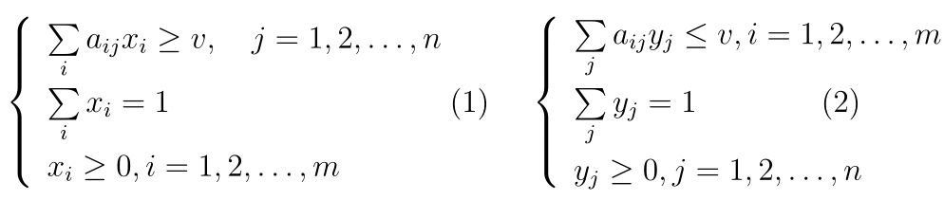
4.3.5 模型求解
定理三 设 为G的解的充分必要条件：存在v使得 分别是不等式组的解，且
数学科学学院
SCHOLL OF MATHEMATICS SCIENCE

Slide 42


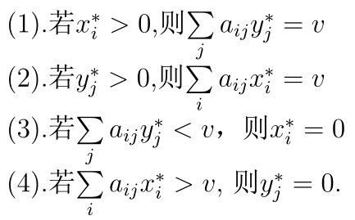
4.3.5 模型求解
定理四 设 是矩阵对策G的解， 则
数学科学学院
SCHOLL OF MATHEMATICS SCIENCE

Slide 43



4.3.5 模型求解
定理五 设矩阵对策 的值为 则
数学科学学院
SCHOLL OF MATHEMATICS SCIENCE

Slide 44


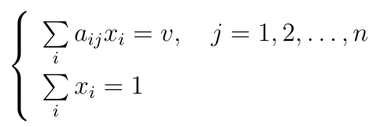
4.3.5 模型求解
3.最优混合策略的求解方法
方法1 由定理三可知求解矩阵对策解 的问题等价于求解不等式组(1)和(2)。如果假设最有策略中的 均不为零，根据定理二和定理四我们可将上述不等式组(1)和(2)的求解文题转化成下面两个方程组问题
数学科学学院
SCHOLL OF MATHEMATICS SCIENCE

Slide 45
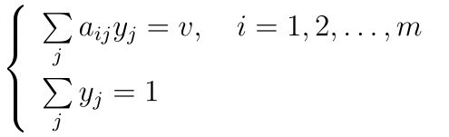

4.3.5 模型求解
其中
这种方法称为线性方程组法。
数学科学学院
SCHOLL OF MATHEMATICS SCIENCE

Slide 46


4.3.6 案例二、 田忌赛马
解 田忌赛马问题是一个二人有限零和对策，该对策问题的基本要素为：
局中人 局中人Ⅰ为齐王，局中人Ⅱ为田忌
策略集 齐王与田忌的策略集都是：上中下，上下中，中下上，中上下，下上中，下中上，分别记为
数学科学学院
SCHOLL OF MATHEMATICS SCIENCE

Slide 47
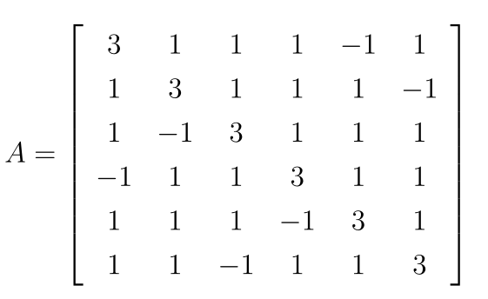
4.3.6 案例二、 田忌赛马
赢得矩阵 其中局中人齐王的赢得如表所示
数学科学学院
SCHOLL OF MATHEMATICS SCIENCE

Slide 48




4.3.6 案例二、 田忌赛马
由于该对策是零和对策，田忌所输掉的正是齐王的赢得函数。因此田忌的赢得函数就是B=-A
可以检验，该矩阵中
所以“田忌赛马问题不存在纯策略的解”。所以要采取混合策略。
设齐王和田忌的混合策略为
事先假定 于是解之
数学科学学院
SCHOLL OF MATHEMATICS SCIENCE

Slide 49
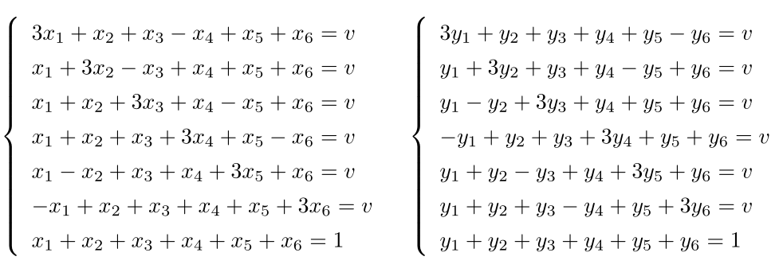
4.3.6 案例二、 田忌赛马
数学科学学院
SCHOLL OF MATHEMATICS SCIENCE

Slide 50

4.3.6 案例二、 田忌赛马
解得
所以齐王期望得1.即双方都以1/6的概率选取每个纯策略，双方进行每一个纯策略的机会是均等的，则总的结局应该是：齐王有5/6 的机会赢。但如果齐王在田忌决策前将自己的选择告诉田忌，那田忌反而可以赢。因此在矩阵对策不存在鞍点的情况下，竞争的双方要对自己的决策保密。
数学科学学院
SCHOLL OF MATHEMATICS SCIENCE

Slide 51

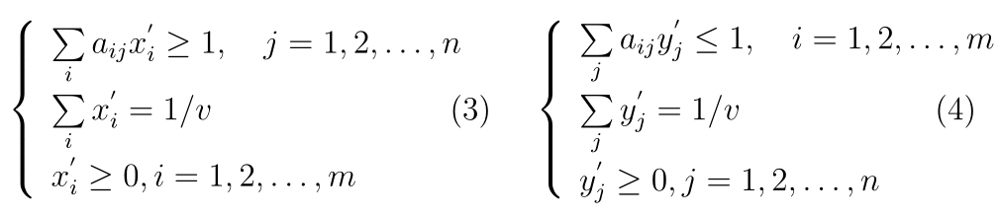
4.3.6 案例二、 田忌赛马
方法2 作变换(不妨假设v>0) 并根据定理三，则不等式组(1)(2)变为：
数学科学学院
SCHOLL OF MATHEMATICS SCIENCE

Slide 52

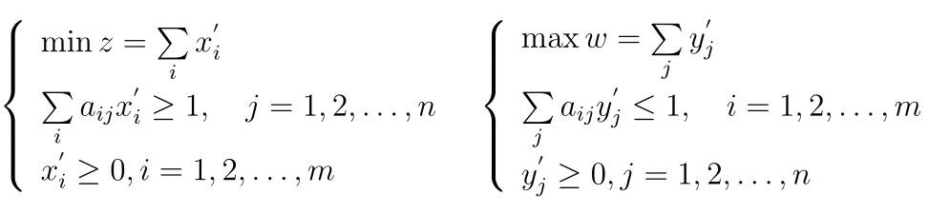
4.3.6 案例二、 田忌赛马
根据定理五 这样，不等式组（3）（4）即等价于下列线性规划问题：
这就是矩阵对策的线性规划问题解法。
数学科学学院
SCHOLL OF MATHEMATICS SCIENCE

Slide 53


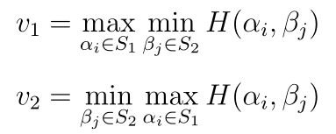


4.3.7 其他对策模型
1.两人无限零和对策
来表示， 至少有一个是无限集合，H为局中人Ⅰ的赢得函数。记
当 时，
称为最优纯策略.
数学科学学院
SCHOLL OF MATHEMATICS SCIENCE

Slide 54







4.3.7 其他对策模型
2.双矩阵对策模型
在矩阵对策中，局中人Ⅰ的所得就是局中人Ⅱ的所失，对策结果可用一个矩阵表示，而在非零和的对策中就不同了，若局中人Ⅰ选择策略
而局中人Ⅱ选择策略 则对策局势为 相应的局中人Ⅰ的赢得为 局中人Ⅱ的赢得不再是 而是
即对策的结果为
数学科学学院
SCHOLL OF MATHEMATICS SCIENCE

Slide 55



4.3.7 其他对策模型
这种对策通常记为 其中
分别是局中人Ⅰ和Ⅱ的赢得矩阵，故称为二人有限非零和对策，或双矩阵对策（在这个对策中二局中人可以合作，也可以不合作）。
我们只考虑非合作的双矩阵对策模型的建立和求解。
数学科学学院
SCHOLL OF MATHEMATICS SCIENCE

Slide 56
4.3.8 案例三、 囚犯困境问题
问题背景
设有两个人因藏被盗物品而被捕，现分别关押受审。二人都明白，如果都拒不承认，现有的证据不足以证明他们偷盗，而只能以窝赃罪判处一年监禁；两人要是都承认了将各判9年；但是如果一个人招认而另一个人拒不承认，那么坦白者将会从宽处理获得释放，而抗拒着从严被判15年。这两个囚犯该选择什么策略？是坦白交代，还是拒不承认呢？
数学科学学院
SCHOLL OF MATHEMATICS SCIENCE

Slide 57


4.3.8 案例三、 囚犯困境问题
建立模型：
局中人 局中人Ⅰ与Ⅱ可分别看作囚犯Ⅰ与囚犯Ⅱ；
策略集 假设囚犯Ⅰ与Ⅱ的第一个策略都是坦白认罪，第二个策略都是拒不交代，那么 = {坦白认罪，拒不交代}， ={坦白认罪，拒不交代}；
数学科学学院
SCHOLL OF MATHEMATICS SCIENCE

Slide 58
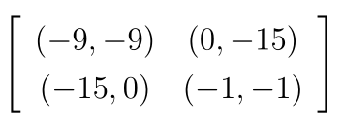
4.3.8 案例三、 囚犯困境问题
赢得矩阵 以对他们判处监禁的年数表示他们的赢得，则他们的赢得矩阵为
，在此对策问题中，二囚犯是隔离受审，因此，他们不能合作，只有各自为自己的前途考虑，总是被监禁的年数越少越好，故他们的最优策略均为坦白交代，且对策值对各自来讲为v=-9,但实际上(-9,-9)对二人来说都不是最好的，相比之下结果(-1,-1)更好。这个问题之所以称为难题，就体现在此。
数学科学学院
SCHOLL OF MATHEMATICS SCIENCE

Slide 59



4.3.8 案例三、 囚犯困境问题
注意：
如果把双矩阵对策分解为两个矩阵对策，其中一个只考虑局中人Ⅰ的赢得，另一个只考虑局中人Ⅱ的赢得，则这两个对策总是有解的。各自按照最大最小原则都可以得到最优策略，其对策值分别为 和 但当局中人Ⅰ与Ⅱ均理性地参加对策时，对策的结果 不一定是最佳的结果。上面的例子也说明了这一点，为此，对于非零和对策问题，不能用零和对策问题的方法来求解。
数学科学学院
SCHOLL OF MATHEMATICS SCIENCE

Slide 60
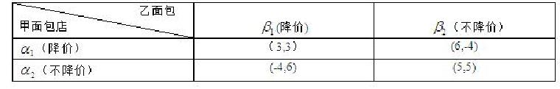
4.3.9 案例四
甲、乙两家面包店在市场竞争中，各自都在考虑是否要降价。如果两家都降价，则各家可得3百元的利润；如果都不降价，则各家可得利润5百元；如果一家降价，另不降，则降价的一家可得利润6百元，不降价的一家由于剩余损坏等原因亏损4百元，问双方如何选择行动较为合理？
数学科学学院
SCHOLL OF MATHEMATICS SCIENCE

Slide 61






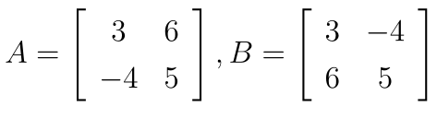
4.3.9 案例四
在表中，甲、乙两面包店分别有两个纯策略：降价与不降价，构成的策略集分别为 由局势 所确定的数组 表示面包店的利润为 乙面包店的利润为
例如，(-4,6) 表示在局势 下，甲面包店亏损4百元，乙面包店赢得6百元。
在本例中
数学科学学院
SCHOLL OF MATHEMATICS SCIENCE

Slide 62

4.3.9 案例四
本例概述了降价竞争问题。在这个对策中，两家面包店在没有互通信息非合作情况下，各自都有两种策略的选择，降价或不降价。
显然，双方最好策略的选择都是降价，即 因为选择降价至少可以得到3百元利润，如果选择不降价，则可能由于对方降价而蒙受4百元的损失。当然，在两店信息互通的情况下，进行合作双方采取不降价的策略，各自都能从合作中多得2 百元。
数学科学学院
SCHOLL OF MATHEMATICS SCIENCE

Slide 63








4.3.9 案例四
非合作两人对策的解-纳什均衡
我们先分析上例中的解。局中人甲面包店对于局中人乙面包店的策略 (降价)而言，选择策略 (降价)也比选择策略 (不降价)好；对于局中人乙面包店的策略 (不降价)而言，选择 (降价)比 (不降价)好，也就是说，无论对于局中人乙面包店的策略 还是 局中人甲面包店选择策略 (降价)为最优。因此，对策双方的选择都应该稳定在局势 上，从而达到一种均衡，即纳什均衡。我们把这种均衡局势 称为非合作两人对策的解。
数学科学学院
SCHOLL OF MATHEMATICS SCIENCE

Slide 64




4.3.9 案例四
一般地，对于非合作两人对策 如果
分别是局中人Ⅰ和Ⅱ的最优纯策略，则称局势
是一个纳什均衡。
求非合作两人对策的解，就是求对策的纳什均衡。求纳什均衡的方法步骤如下：
数学科学学院
SCHOLL OF MATHEMATICS SCIENCE

Slide 65
4.3.9 案例四
第一步：在双矩阵对策( A , B)表中，对于矩阵A的每列，分别找出赢得最大的数字，并在其下划一横线;
第二步：在双矩阵对策( A , B)表中，对于矩阵B的每行，分别找出赢得最大的数字，并在其下划一横线;
第三步：如果表中某格的两个数字下面都被划有横线，则此格对应于两个局中人相应策略的组合就是一个(纯策略下的)纳什均衡。否则，该对策不存在纯策略下的纳什均衡。
数学科学学院
SCHOLL OF MATHEMATICS SCIENCE

Slide 66
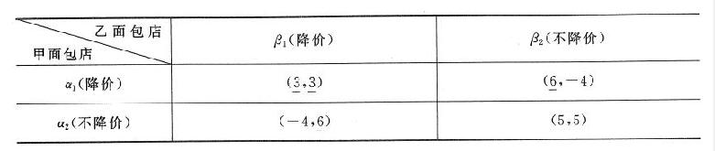
4.3.9 案例四
案例四的求解
下面用上述方法求上例的纳什均衡解。
数学科学学院
SCHOLL OF MATHEMATICS SCIENCE

Slide 67




4.3.9 案例四
首先，在表中对于矩阵A的两列，分别找出最大的数字 和 并在其下划横线，其实际含义是：对应于局中人乙面包店的不同策略 分别求出局中人甲面包店的最优策略均为
数学科学学院
SCHOLL OF MATHEMATICS SCIENCE

Slide 68






4.3.9 案例四
然后在表中，对于矩阵B的两行，分别找出最大的数字 和
并在其下划一横线。（其实际含义是：对应局中人甲面包店的不同策略 分别求出局中人乙面包店的最优策略均为 发现数组 下面都已经划了横线，因此，(3,3)对应的策略组合—局势 是该对策的纳什均衡解，即各自都取"降价"策略，是双方的最佳策略，彼此均能赢得3百元。
数学科学学院
SCHOLL OF MATHEMATICS SCIENCE

Slide 69

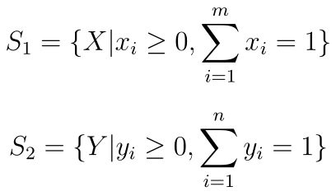
4.3.9 案例四
混合策略纳什均衡模型
设局中人Ⅰ、Ⅱ的赢得矩阵分别为A,B，且皆为 阶矩阵；局中人Ⅰ、Ⅱ 的策略集为：
数学科学学院
SCHOLL OF MATHEMATICS SCIENCE

Slide 70

4.3.9 案例四
如果一个混合策略组合 同时满足
则称策略组合 是混合策略纳什均衡。
数学科学学院
SCHOLL OF MATHEMATICS SCIENCE

Slide 71
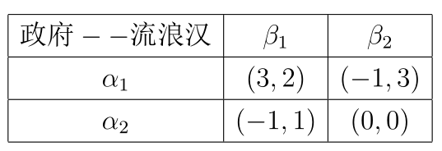
4.3.10 案例五、 政府和流浪汉的博弈
这是个关于政府和流浪汉的博弈，流浪汉有两个政策：寻找工作或游荡，政府也有两个策略：救济或者不救济。政府帮助流浪汉的前提是必须试图找工作，否则政府不给予帮助；而流浪汉只有在得不到救济时才会去找工作，下面给出了对策的赢得双矩阵：
数学科学学院
SCHOLL OF MATHEMATICS SCIENCE

Slide 72
4.3.10 案例五、 政府和流浪汉的博弈
该问题不存在纯策略纳什均衡，下面用混合策略纳什均衡求解。
设政府以概率x选择救济，以概率1-x选择不救济，即政府的混合策略为( x , 1-x)；流浪汉以概率y寻找工作，以概率1-y游荡，即流浪汉的混合策略为( y , 1-y).
数学科学学院
SCHOLL OF MATHEMATICS SCIENCE

Slide 73
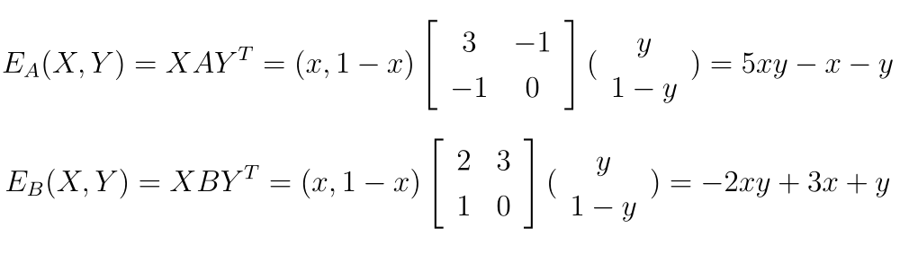
4.3.10 案例五、 政府和流浪汉的博弈
那么政府的期望赢得函数为
数学科学学院
SCHOLL OF MATHEMATICS SCIENCE

Slide 74

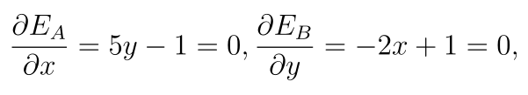

4.3.10 案例五、 政府和流浪汉的博弈
由于我们要求的分别是 的极值，于是有
解得
数学科学学院
SCHOLL OF MATHEMATICS SCIENCE

Slide 75


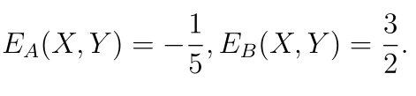
4.3.10 案例五、 政府和流浪汉的博弈
因此，由 构成的 为本问题唯一的纳什均衡。此时赢得函数值为
数学科学学院
SCHOLL OF MATHEMATICS SCIENCE

Slide 76
THANK YOU
数学科学学院
SCHOLL OF MATHEMATICS SCIENCE

